Slide 1

用户运营中心述职汇报
述职人：郑可盈
日期：2026年4月15日

Slide 2

目 录
01
02
03
04
05
06
个人介绍
业绩贡献
AI 业务应用
个人提升与不足
下一阶段重点规划
对组织的建议

Slide 3
个人介绍
01

Slide 4
基本信息
核心能力标签
姓 名：郑可盈
籍 贯：广东潮汕
毕业院校：广东金融学院
专 业：财政学
用户生命周期策略设计
数据驱动
跨部门协作
AI agent落地
任职经历
2021年6月-2023年7月
2023年7月-2025年1月
2025年2月-2025年10月
2025年11月-至今
龙湖地产
兴趣岛
兴趣岛
兴趣岛
担任平台运营，0-1搭建员工推荐体系月度促单金额1亿
担任俱乐部运营，以及参与超V 0-1搭建
担任运营组长，统筹完成社群 0-1搭建
担任运营统筹，负责新用户策略&直播&APP，AI跨部门协同落地

Slide 5
02
业绩贡献

Slide 6



业务诊断：结构性问题制约用户价值最大化
业务营收问题 (GMV 提升瓶颈)
直播产值：营收未达效率最大化
APP 商业化：资源位分配效率低下
【内容】内容×人群未绑定，精细化运营缺失
【效率】排期割据、触达低效
14个资源位孤立，整体资源位单UV产出较低
留存&效率问题(系统性损耗)
用户留存：用户信任持续消耗
运营效率：固有运营模式的重复劳动占比过高
留存率是核心矛盾，私域day7留存率
为88.52%，day30留存率为78.36%
日常大课推送单品类45min/日
实现精细化运营需人工筛选标签，较为耗时
个人角色
私域：从流量收割到价值陪伴
APP：从资源位割据到"旅程思维"串联

Slide 7

年度关键里程碑
年度关键
私域直播重构
(1.0—2.0)
留存旅程激活
(新用户环岛设计)
APP 商业化升级
(旅程思维串联)
Al 链路提效
(Agent&MA赋能)
Q1直播GMV:
232w
（环比提升1.5%）
day7留存提升2.96%
LTV提升23%
APP商业化阶段
规划
四大核心战果
AI完成阶段性落地成果

Slide 8
私域直播：Q1流水环比Q4提升1.53%，3月完成进度达140%
完成率：140%
探索GMV增量因素（私域端）=直播场次X场观X预约率X到课率
创新增量1：
每周高转直播复用
创新增量2:
新用户策略直播
效率：
私域资源整合
质量：
统一直播文案方法论
设定复用规则与频率
1）规则：历史跨科率 &品类偏好属性&转化率
2）频率：每周3-5场
根据转继承公海新量用户的历史跨科偏好得出新用户首个深度种草直播
1）内部：
整合三线资源排期
2）外部：
利用MA完成直播分层触达
基于用户洞察，通过赋予人设，依据触达文案框架形成标准的场景化触达策略

Slide 9
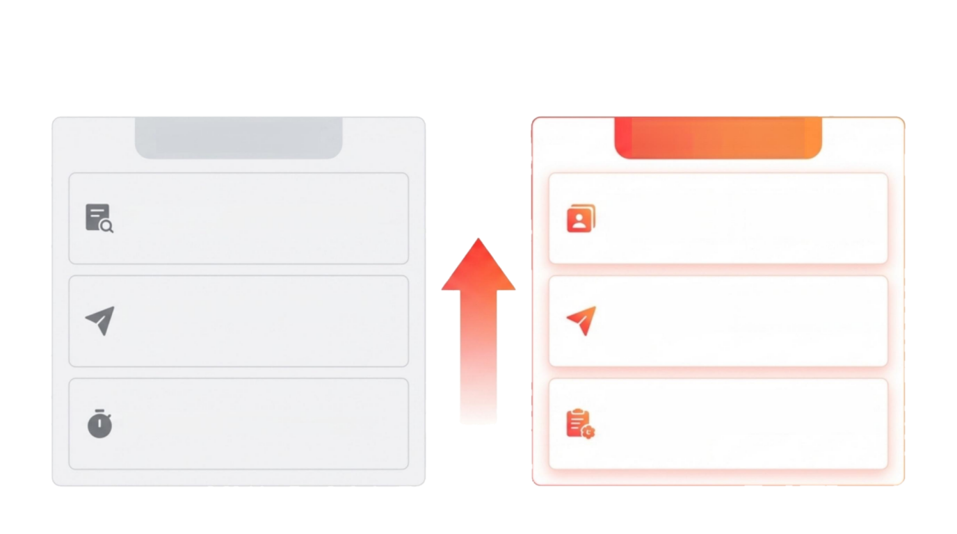
私域直播策略前后对比
改之前
改之后
资源位分配：三线按品类私域跨科优先级各自排期，没有统一规则
三线资源位打通实现效率最大化
且排期耗时从12h/周：4h/周（↓67%）
复用缺失：高转化直播内容没有标准化封装，每场从 0 开始
高转化直播内容封装为可复用模板 ，复用至日常直播+新用户策略
月度购物车GMV贡献占比20%
触达低效：高级群发限制导致触达用户速度慢，整体到课率不高
MA主要赋能场景（触达率达97%）
日常直播分层-针对已预约催到课

Slide 10
新用户策略突破-day7留存提升3%，ltv提升23%，私域day7营收占比提升44%
【留存】私域新用户留存
【营收】私域新用户LTV
91.97%
89.28%
环比12月提升
3%
【效率】私域新用户策略覆盖率，达100%
3月:扩展至16个品类
且趣小导人设100%覆盖
1月:手机摄影BCD试点
2月:扩展至10个品类
13%
67%
100%

Slide 11
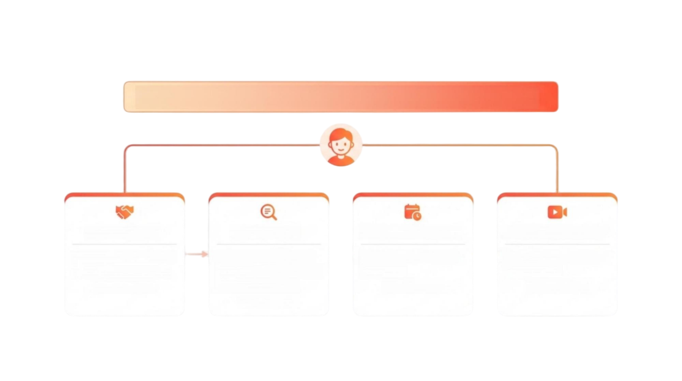

新用户留存激活：环岛旅程与内容重构（人设：趣小导）
留存矛盾核心一用户 “怕伤、怕久、怕忙、怕推 ”
可掌控
尊重
有陪伴
有收获
5日轻复习旅程：
轻量-可完成
深度种草直播：沉浸 · 体验
D0：破冰
D0-1：挖需
D2-3：深度种草直播
D5：名师种草推荐
趣小导人设欢迎语+ 钩子价值交付（学习课表）
建立信任，解决"怕推"
根据挖需结果推送对应的名师带练干货
价值匹配，解决"怕伤"
根据用户预约行为引导参与直播
成果感知，解决"怕忙"
碎片化名师跟练种草引导横向跨科
碎片化内容，解决"怕久"

Slide 12

APP商业化洞察与增长规划
1.痛点定位
高价值课程严重集中在低曝光
区域(错配)
2.效能浪费
如首页banner1\5，占据优质曝光
但转率不及预期
3.发现机会
精准识别出位于第一象限的
“黄金组合”(高曝光+高转化)
APP资源位效率矩阵（共13个）
APP效率
单uv产出
潜力增长
持续优化素材与人群
首页贡献
个人主页
选课中心名师好课
48%流水
商品列表
首页
弹窗
选课中心好课上新
P0：优先级
【第二象限】
选课中心
热门推荐
学习弹窗
学习
banner
P1：优化
【第四象限】
课程banner
首页卡片1
首页卡片10
首页卡片5
H5-广告
P2：优化
【第一象限】
分层运营
小测试改进
需改造
曝光uv

Slide 13
APP增量策略：“旅程思维”串联触点与黄金组合放大
机会点
核心：建立资源位评估基线+高杠杆资源位策略
现状急需解决：不同人群收到相同内容，匹配信任阶段与决策心理
机会点：新广告系统支持素材组动态权重，可实现
“同一主题 + 分资源位差异化优先级”
序号 | 关键洞察 | 策略决策
1 | 体验营营中期是黄金转化窗口 | 高杠杆窗口
2 | 历史体验营次数越多，并不意味转化意愿越强 | 精准分层推送是核心
3 | 低等级用户的月活高留存低 | 重点关注低等级用户留存策略
4 | 优质资源位的潜力未充分释放 | 结合用户当前标签【如行课状态、偏好】动态调整推荐
5 | 行课状态对用户转化意愿有相关性影响 | 低等级-精准推荐，中等级-关联推荐，高等级-个性化推荐
核心策略：【三步走】旅程思维串联触点
按人群阶段定主题
按主题串联所有资源位
同主题资源位联动分层
【方法论】主题串联、素材分发规则、分层流程

Slide 14



APP增量策略：“旅程思维”串联触点与黄金组合放大
第一阶段（4.9-4.19）
第二阶段（ 4.20-4.26）
第三阶段（ 4.27起）
切入点：调整素材组漏斗
关键动作：基于新广告系统，
从健康品切入，按资源位首推
品类分配曝光权重
切入点：人群分层
关键动作：完成素材人群分层
（新/老+场景动机等），实现素材场景化
切入点：规模化扩品
关键动作：实现多资源位联动用户分层闭环，沉淀稳定推广策略
目标：CTCVR提升10%
目标：CTCVR提升20%
目标：GMV、资源位效率提升
从“资源位各自为政”升级为“同一主题贵穿全旅程”
案例：节气“春生万物”联动全链路闭环，基于用户学习阶段标签动态调整推荐

Slide 15
03
AI业务应用

Slide 16







人工运营效率低,内容生产耗时,直播触达粗放
AI工具/方案落地场景
新用户Agent覆盖进度
直播分层全链路触达-MA
3月覆盖率
6%
预约率提升幅度
（0.21%-0.61%）
直播间转化率提升
38%
（18%—25%）
手机摄影BCD试点:完成
其他品类:待扩品（4月扩品2个品类）
4月覆盖率
19%
+186%
已实现2.0用户行为分层的精细化运营
个人职责
内容Agent自动下发（私域存量横向跨科）
单品类运营效率提升幅度
需求策略定义
与AIBP、产研协同
效果验证
文案审核通过率达标98%
运营单品类耗时：45min—15min
day7跨科率差距：30%
优化流程化管理
场景、品类属性
66%
当前:0.45%
目标:1%

Slide 17






流程改造前后对比-内容agent示例
改造前
改造后
人工分析用户需求→
创建品类-需求映射表→
利用AI工具撰写文案→
生成多版文案→
效率提升
定时发送→
从人工审核下发→自动下发
单品类推送大课耗时: 45分钟
单品类推送大课耗时:45分钟→15分钟
关键变化
人工依赖减少
迭代速度提升
标准化程度提高

Slide 18
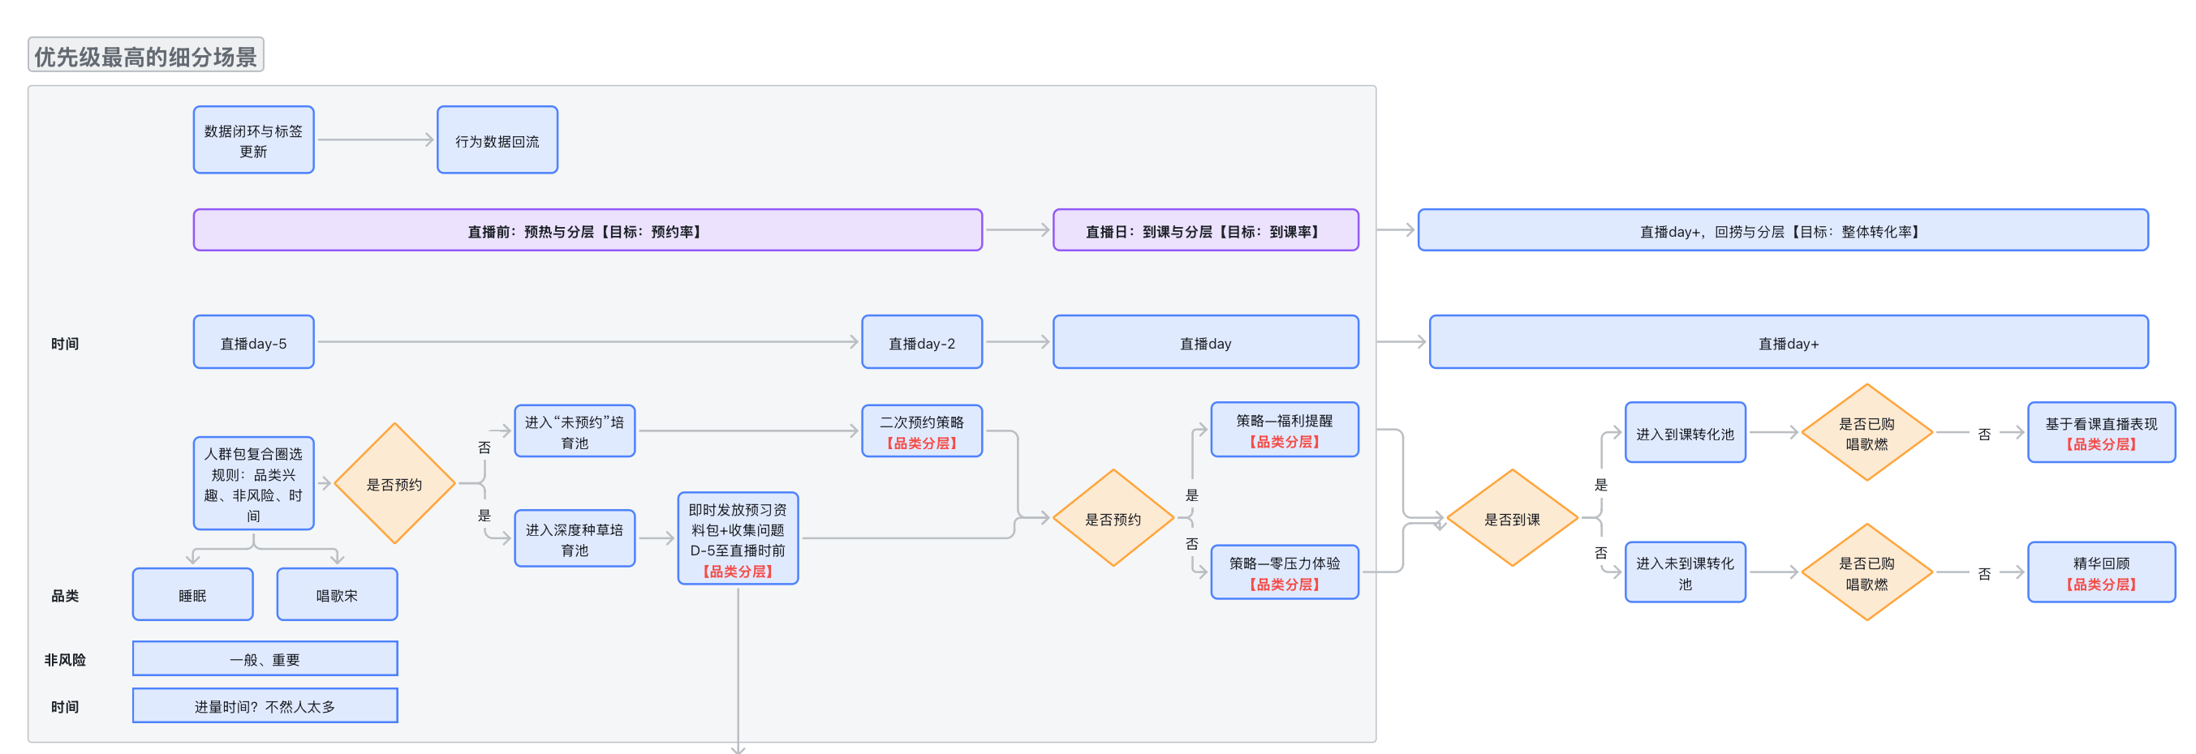
流程改造前后对比-直播MA全链路设计（预约-到课-回捞）
痛点
触达方式粗糙
缺乏用户行为感知
后续拓展场景：中价课全链路
领券行为
看课行为
引导添加好友
分层节点
预约行为分层
到课行为分层
（已预约）
创造aha 时刻
目标
预约率
到课率
直播整体转化率
（未预约）
二次激活
延伸更丰富的用户行为

Slide 19
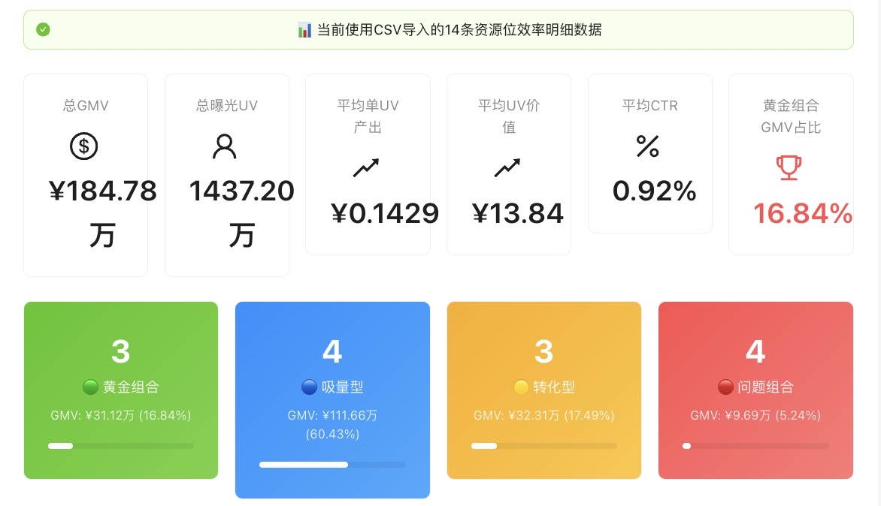
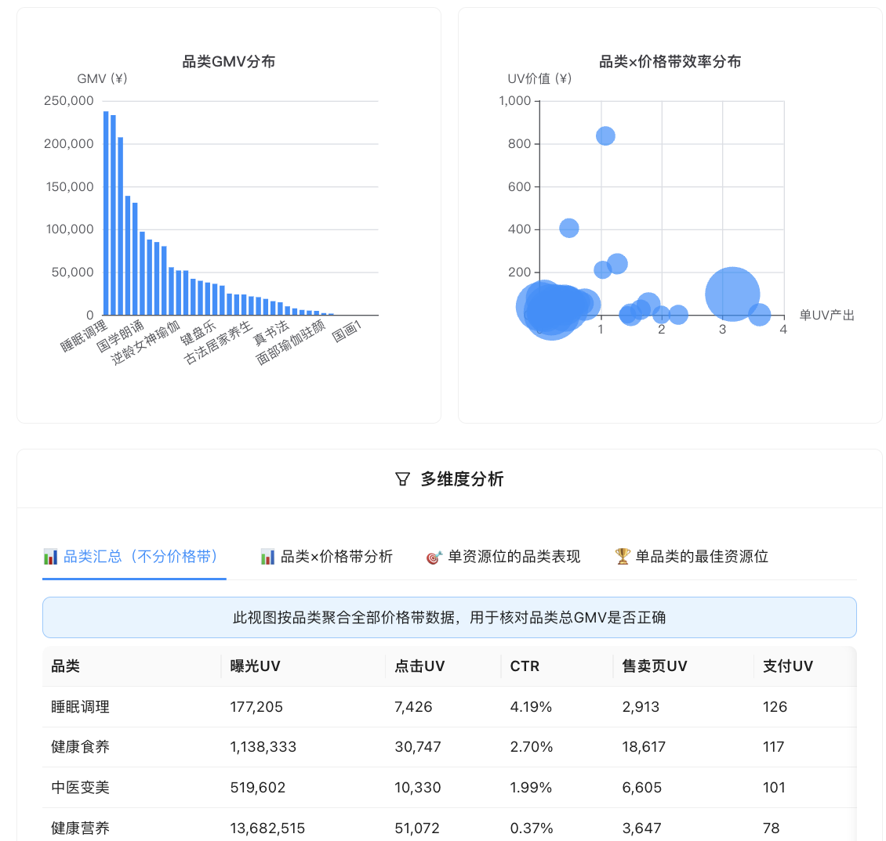
个人学习-利用cursor搭建app商业化效率看板
现有资源位效率痛点
看不清：无法横向对比哪个效率高
调不准：流量分配靠经验，效率变化无法及时发现
现有看板功能
资源位效率矩阵
四象限定位
定位高杠杆资源位，辅助决策推广路径
品类×价格带交叉分析
按品类×价格带聚合，自动识别最优推广路径
月度环比预警
效率下降>20%自动标红，辅助运营调整动作
自动诊断报告
一键生成数据诊断报告，替代人工拉表
待拓展—用户行为相关性分析、A/B测试效率—通过数据接口搭建APP 整体数据看板

Slide 20
04
个人提升与不足

Slide 21
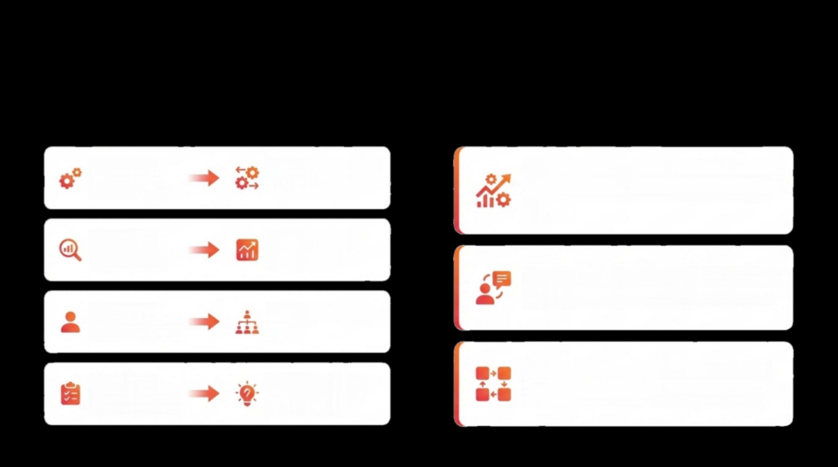
个人提升与不足
(组长视角 对比 统筹视角)
需提升的点
业务认知：
单品类执行
数据决策：
盯结果指标
团队管理：
关注自身产出
创新视野：
执行既定策略
系统思维构建
(私域+APP)
关注LTV 、归因
与趋势预测
目标拆解与团队
赋能（规模化）
0-1定义问题并
推动产研落地
战略规划力：从只会做季度规划，到主动，参与公司级目标对齐，提升向上全局视角
团队赋能力： 克服决策依赖，赋予团队成员“独立权”
用户分析能力需继续深入：关联性用户行为
分析薄弱，以及现有cdp的应用场景挖掘

Slide 22
05
下一阶段重点规划

Slide 23
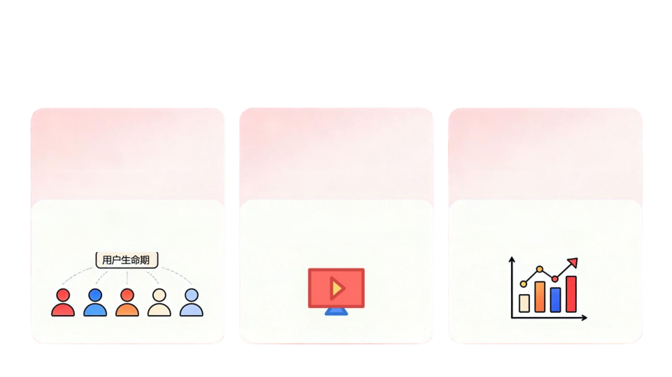
26年三大核心战役
重构私域用户旅程
直播-私域战略升级
重构APP商业化逻辑
趣小导全周期建设,
Agent全旅程自动化
Agent全旅程自动化
提升资源位分配效率
核心目标
核心目标
核心目标
Q4前 APP GMV达400万/月，月活人数
达100w/月
私域新用户LTV提升至60
私域DAY30留存提升至85%
Q4前 直播间购物车达170万/月

Slide 24
用户旅程设计本质
情感维度
用户留存的本质不是内容推送的密度，而是她在关键节点是否完成了"从旁观者到参与者"的身份转变
功能维度
社会维度
克服"学不会/做不好"的焦虑
我们卖的不是课，是"被看见"
>
每位用户都有想完成的任务
学到能展示
的技能
在群体中被回应与认可
用户想要
旅程设计：一次让用户觉得"我选择留下是对的"的体验
魔法数字 | 关键行为拐点 | 对应年度推进方向
1 首次正向反馈 | D0-D3 内获得第一次被回应/被夸奖的互动 | 推进方向一：趣小导人设与 D0-D7 旅程自动化 在新用户最容易退缩的前几天，用"陪伴感+即时反馈"打破观望惯性
2 首次闭环成功 | D7-D15 内完成"学-练-晒"的第一次小闭环 | 推进方向二：习惯养成与周节律运营 用固定任务节奏降低行动门槛，让用户在 7 天内体验一次"我也能做到"
3 首次跨科尝试 | D7-D30 内体验第二个品类，建立“平台不是我只能会一件事的地方"的认知 | 推进方向三：内容匹配与跨科推荐 用用户行为标签做动态推荐，制造低门槛的"顺便试试"场景

Slide 25







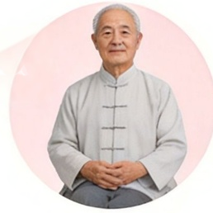




瑜伽小白营用户洞察举例 — 谁在“雇佣”我们的课程？
疼痛管理·刘姐
体质调理·陈女士
批改作业到深夜
脖子转一下咔咔响
膏药贴了也不管用
每天早上照镜子
都觉得脸色蜡黄
没什么大病但就是没神
气色可视化改善
生活场景
我就想找个安全的方法
让身体舒服点，别越练伤
那些复杂的动作我肯定做不来
生活场景
中医说我是气血虚，但那么多
理论我记不住，有没有简单点的
法子让我每天花十几分钟就能调理
节气调理跟练
52岁中学教师
详解动作指导
48岁白领
气血差
脸色暗黄
手脚冰凉
肩颈僵硬
腰肌劳损
即时反馈
塑形体态·李姐
身心探索·张叔叔
退休后每天打打太极
总觉得少了点什么
听人说瑜伽和
中医结合
想深入学学
以前的牛仔裤卡在大腿根
抱孩子时总觉得腰住前挺
生活场景
每天带孩子忙得要死
就想找那种跟着做就行
的视频，别讲太多道理
体态对比打卡
生活场景
别天天给我发广告烦我
就想找个靠谱的老师
期待
就想学养生道理
和同好交流
38岁产后妈妈
腹部松弛
骨盆前倾
60岁退休干部
有太极习惯
热爱中医
跟练碎片化
知识圈层交流

Slide 26







战役一：新用户旅程
北极星指标
新用户LTV = D30 留存率 × 跨科率 ×首单转化率
60
90%
85%
如何让留下来的人买更多的课？
新用户LTV
达60
day15留存
≥90%
Day30留存
≥85%
【新用户全生命周期】标准化day1-30，形成周节律
运营，固定“学-练-晒-评-荐”节律（植入权益）
【Agent全量覆盖】打通day1-7/day7-15/day15+全旅程
编排，实现“画像-权益-内容-推荐-成交复购”闭环
【Q2-3】
【Q4】
三
从试点到全量,实现私域
用户旅程重构
【日常大课场景重塑】结合CDP画像标签“实时行为+
阶段判断”推荐，实现用户行为-需求推测-精准种草链路

Slide 27
战役二：直播-私域战略升级
北极星指标
线索转化率 × 首单转化率
体验
月 GMV = 场次× 到课率
130w
170w
转化率 ×客单价
中价课
Q3前直播间
流水达130w/月
Q4前直播间
流水达170w/月
直播增长不靠“加量”，而靠“精准供给+分层触达+自动化”
【高客单种草链路验证】
利用MA-用户行为分层，从单点测—规模化
完成高客单精细化自动化营销链路
【Q2-3】
三
【Q4】
【精准供给验证】
高转智能直播筛选模型扩至全品类；
创新策略验证提升人群触达精准度
【直播 MA Agent 自主决策】
直播引流—APP 资源位—私域社群联动

Slide 28
战役三：重构APP商业化逻辑
北极星指标
月 GMV = 月活 UV × 单 UV 产出
= (新用户uv×老用户uv)× (分配效率 × CTCVR × 首单转化)
400w
100w
让现有流量的"每一次曝光"更值钱
Q4前APP
流水达400w/月
Q4前APP
月活达100w
全品类旅程覆盖，资源位联动常态化，基于用户行为
推送的内容与用户阶段相匹配
【Q2-3】
三
【Q4】
旅程主题思维MVP验证，
沉淀资源位流量分层分配规则
APP用户行为与私域标签打通，协同种草+转化
实现跨端增量，AI实现资源位流量自动调优

Slide 29

团队：用AI与协作放大整体产出
直播运营协作
每周同步：目标进度、策略测试、推进节奏卡点
APP商业化运营协作
效率：打通MA分层触达，提升转化；
质量：触达人群和时机更准
释放精力：聚焦高转化直播内容创新与中价课MVP测试
效率：资源位调配从人工统计变系统实时；
质量：决策从经验驱动变数据驱动；
释放精力：聚焦主题串联策略与全品类扩品
统筹
定策略
定节奏
拿结果
内容运营协作
其他运营伙伴
效率：内容产能翻倍；
质量：输出一致性更可控；
释放精力：聚焦基于人设调性，跑通D30新用户旅程设计
agent全面覆盖，拓展提效场景
从重复执行动作转为创新策略设计
。
双周复盘：阶段成果、策略归因、可复用经验同步

Slide 30
06
对组织的建议

Slide 31
对组织的建议：
什么样的团队/组织 能称得上有爱和好玩？
好玩=有创造空间+有成就感反馈
有爱=低权力距离+高信任度
不只是执行，大胆发散，有兜底
有空间定义“我们想解决什么问题”
允许试错，从失败中学习
> 目标对齐，流程对齐，提升时间与效率
> 成果可以被看见、被认可
设立“月度创新奖”
设立“吐槽大会”
工具赋能
鼓励用AI/新方法提效的案例
跨部门协作吐槽复盘
运营AI培训，每个人都能打造提效系统

Slide 32
坚持做难而正确的事
感谢聆听

